Slide 1
LogoType
한끝
팀장 : 최희수
조원 : 양지수, 전형섭, 정이삭
http://www.free-powerpoint-templates-design.com

Slide 2
목차
01
주제 선정 이유
02
팀원 소개
03
산출물 목록
04
프로젝트 일정
05
핵심 기능
06
사용 기술

Slide 3
주제 선정 이유

Slide 4
한 끝
코로나로 인해 친구들과 자주 만나서 놀지도 못하고 여행도 가지 못하는 지금!
한글 끝말잇기 게임을 통해 친구들과
즐거움을 나누고 시간 안에 정답을 치며
타자 속도도 증가 될 수 있는
효과를 기대하며 개발

Slide 5


팀원 소개
최희수
양지수
전형섭
정이삭
PL/AA
UA
TA
DA

Slide 6
산출물 목록
01.수행계획서
02.요구사항정의서
03.유스케이스정의서
04.유스케이스다이어그램
05.단위업무 정의서
06.용어사전
07.자료사전
08.개발환경구축완료보고서
09.개념ERD
10.논리ERD
11.테이블정의서
12.물리ERD
13.메뉴구조도
14.화면정의서
15.프로세스 정의서
16.프로세스 흐름도
17.클래스 정의서
18.클래스 다이어그램
19.사용자 메뉴얼
PMS(redmine)
단위테스트시나리오_케이스_결과
통합테스트시나리오_케이스_결과

Slide 7
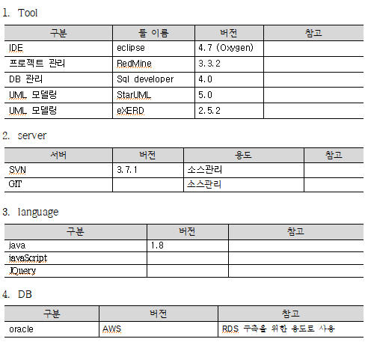
산출물 목록

Slide 8
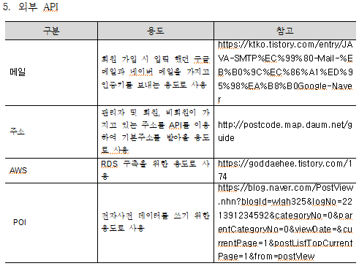
산출물 목록

Slide 9
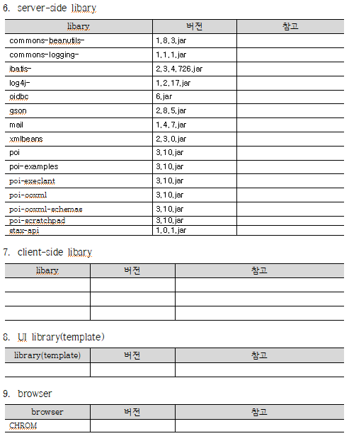
산출물 목록

Slide 10
프로젝트 일정
2월 8일 ~ 3월 7일
SUN | MON | TUE | WED | THR | FRI | SAT
 | 8 | 9 | 10 | 11 | 12 | 13
14 | 15 | 16 | 17 | 18 | 19 | 20
21 | 22 | 23 | 24 | 25 | 26 | 27
28 | 1 | 2 | 3 | 4 | 5 | 6
7
주제 선정
산출물 작성
기능 구현
기능 구현
기능 구현
산출물 작성
기능 구현
산출물 작성

Slide 11
핵심 기능
유저 간의 커뮤니케이션
유저 간의 소통
랭킹
상점
유저 간의 순위
나만의 캐릭터를 꾸미기
친구들 간의 우정
친목도모

Slide 12






















사용 기술
FRONT-END
BACK-END
TOOLS
APL/ETC

Slide 13
Thank you
Insert the title of your subtitle Here

